Slide 1
APLICACIONES CON WHILE

Slide 2
Ejercicio 1
Imprimir los primeros números naturales

Slide 3

SOLUCION 01
Abrir el programa Visual Studio 2022

Slide 4
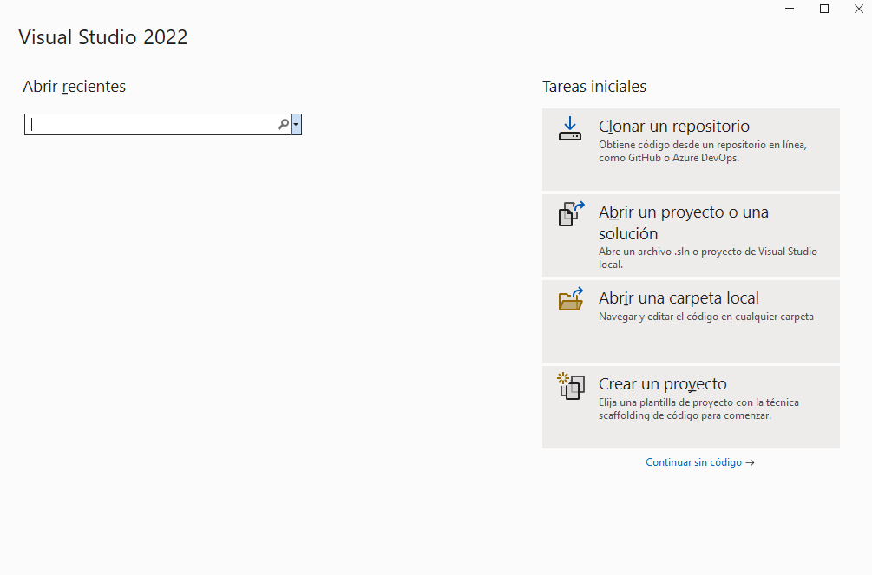
Clic en: Continuar sin código

Slide 5
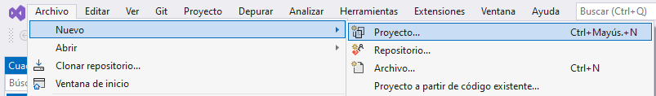
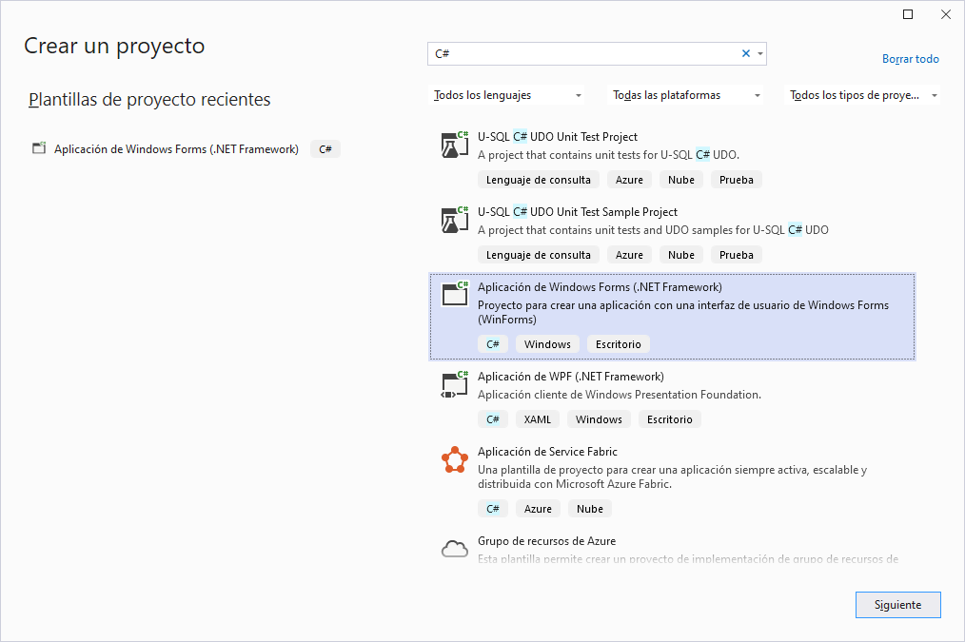
Clic en la opción: Archivo
Clic en la opción: Nuevo
Clic en la opción: Proyecto
Digitar: C#
Clic en la opción:
Aplicación de Windows Forms (.NET Framework)
Clic en el botón: Siguiente

Slide 6
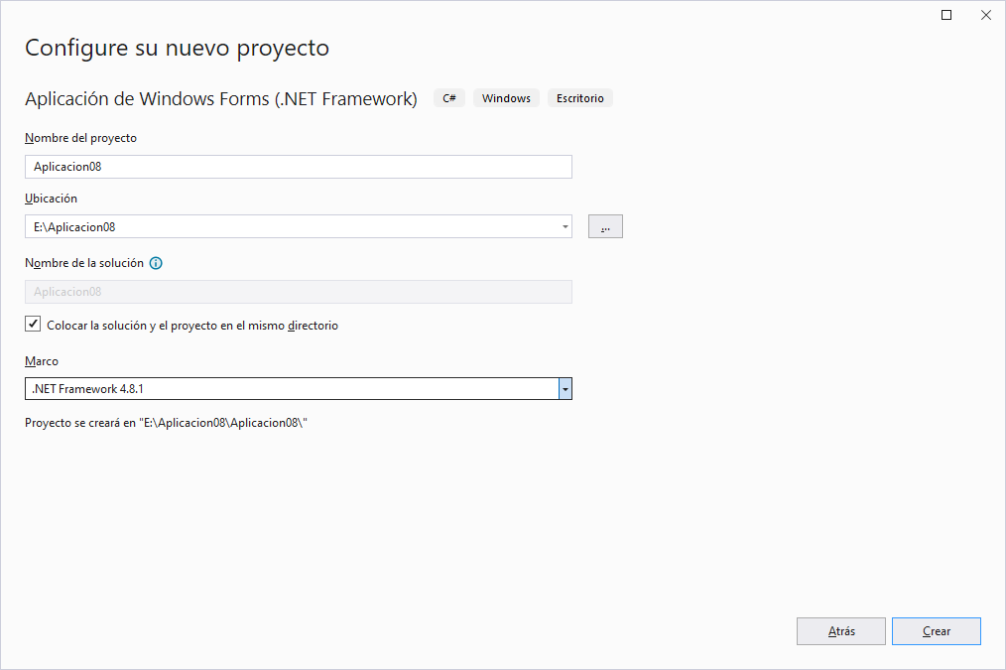
Nombre de la aplicación: Aplicacion08
Unidad y carpeta de trabajo
Seleccionar el Framework
Clic en el botón: Crear

Slide 7
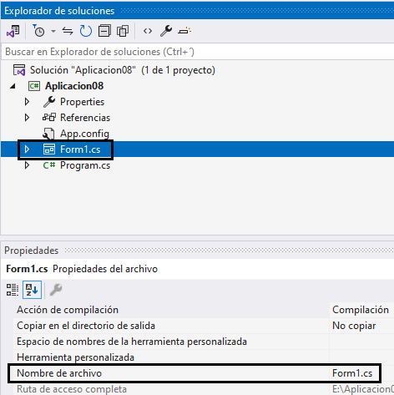
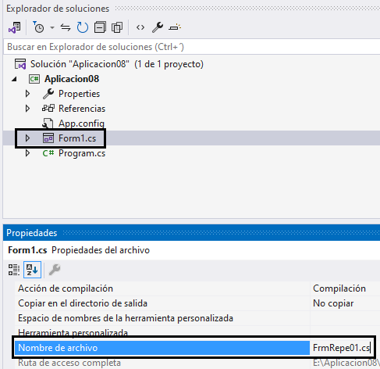
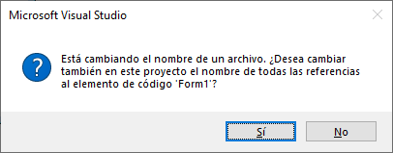
Clic en: Form1.cs
Renombrar el archivo: Form1.cs por FrmRepe01.cs
Clic en: Si

Slide 8
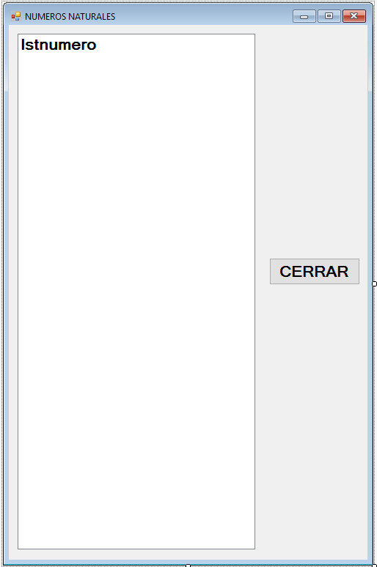
Diseño del Formulario
Name: lstnumero (ListBox)
Name: btncerrar01

Slide 9
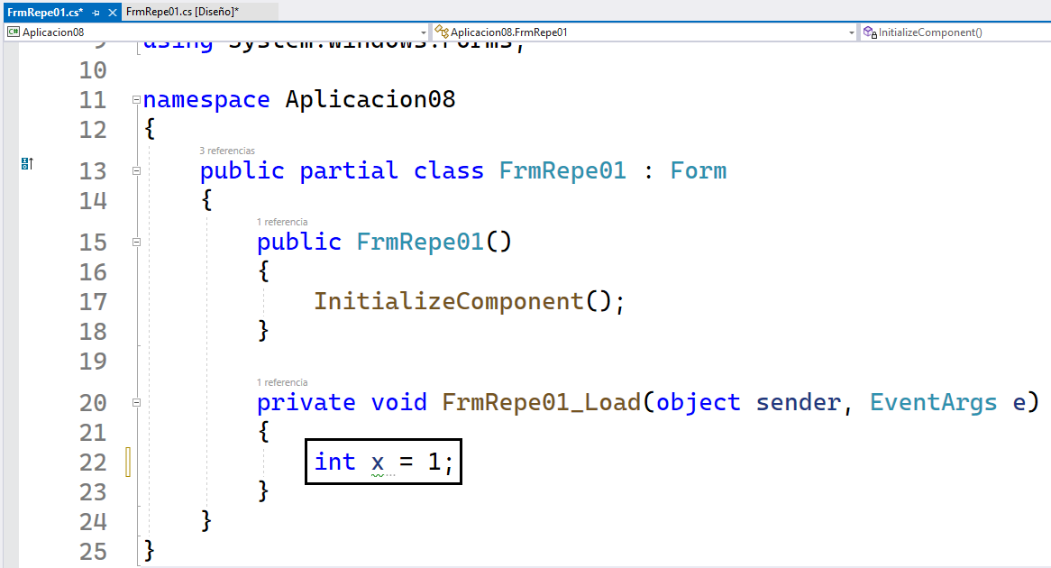
Se declara la variable x de tipo entero, cuyo valor de inicio=1

Slide 10
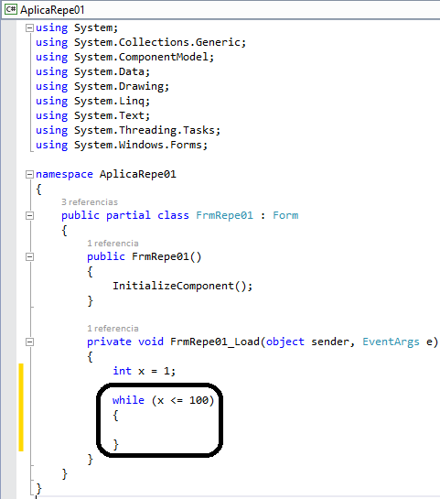
Se inicia la sentencia de repetición while.
La condición es: x<=100

Slide 11
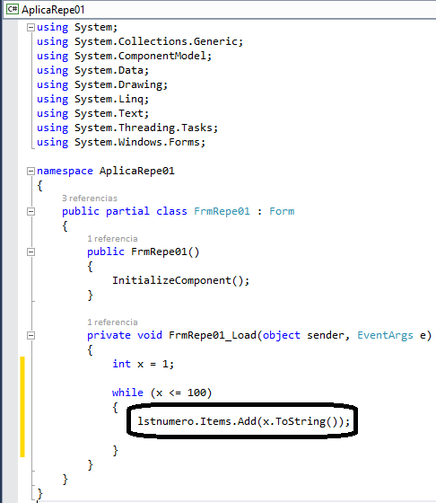
Se imprime el valor de x por medio del método: Items.Add

Slide 12
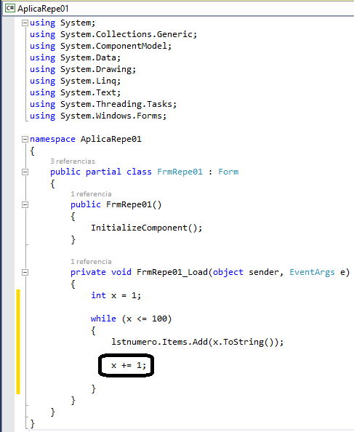
Se incrementa el valor de la variable: x, en una unidad mas

Slide 13
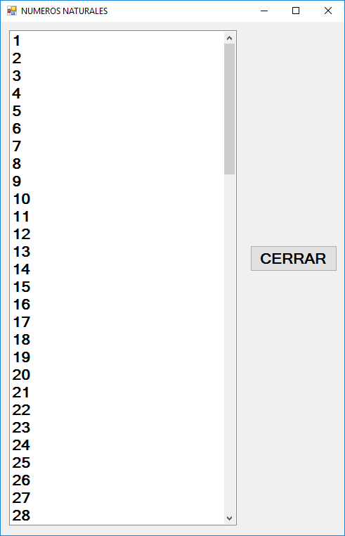
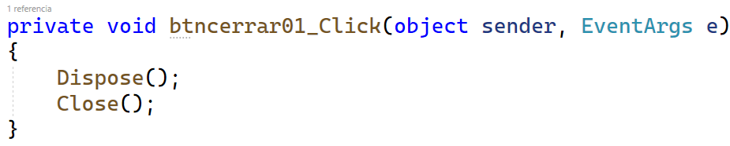
Código del botón: Cerrar
Grabar y Ejecutar

Slide 14
Ejercicio 2
Imprimir el factorial de un numero

Slide 15
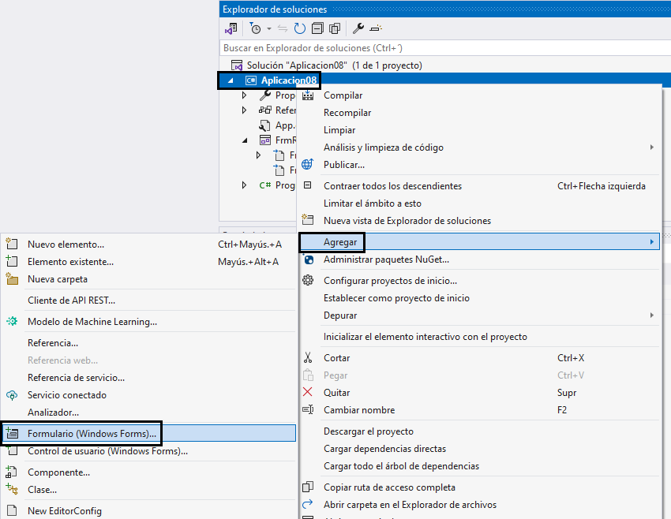
En el explorador de proyectos, clic derecho en: Aplicacion08
Clic en: Agregar
Clic en:
Formulario (Windows Forms)

Slide 16
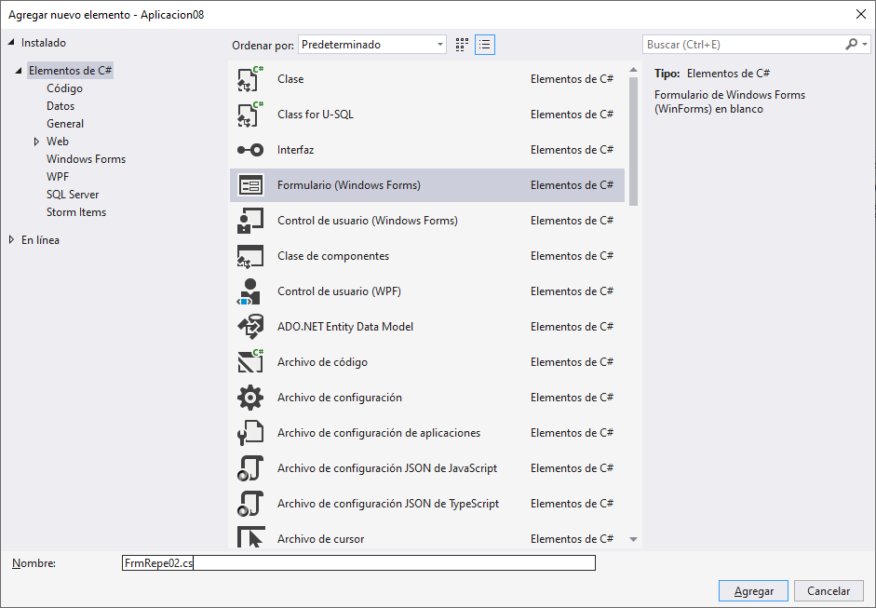
Clic en: Formulario (Windows Forms)
Nombre: FrmRepe02.cs
Clic en: Agregar

Slide 17
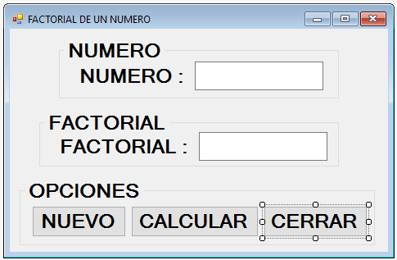
Name: txtnum
Name: txtfact
Name: btncalcular
Name: btncerrar
Name: btnnuevo

Slide 18
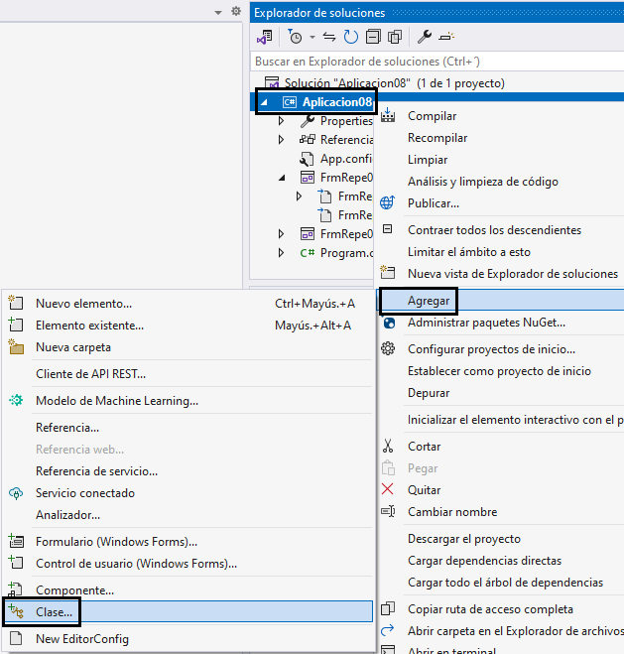
Se agrega un archivo de clase
Clic derecho en el proyecto: Aplicacion08
Clic en: Agregar
Clic en: Clase

Slide 19
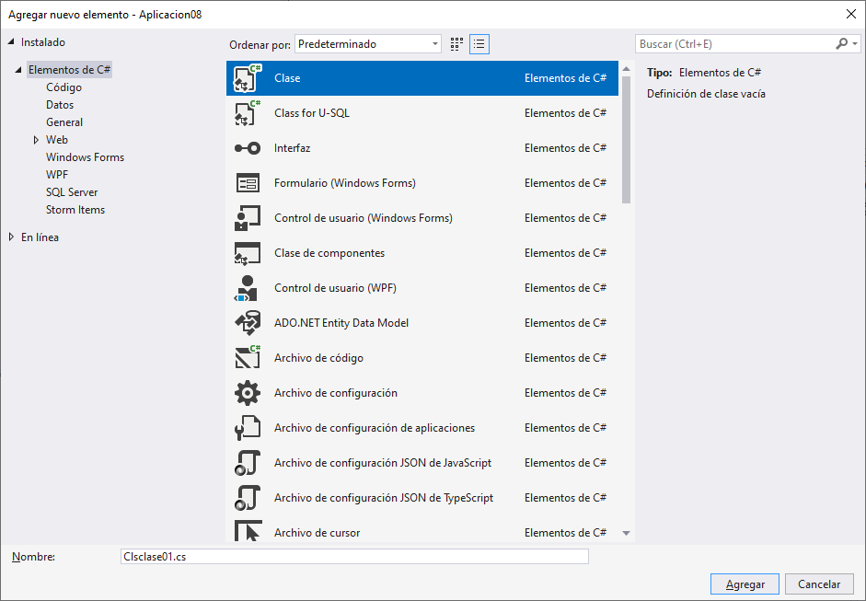
Nombre del archivo: Clsclase01.cs
Clic en: Agregar

Slide 20
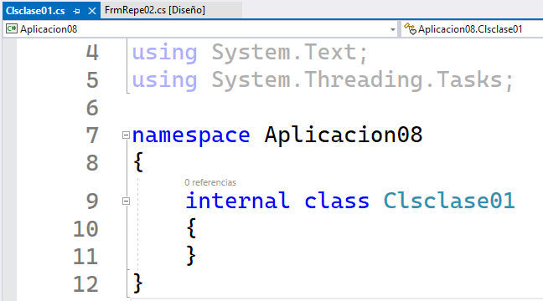
Clase: Clsclase01

Slide 21
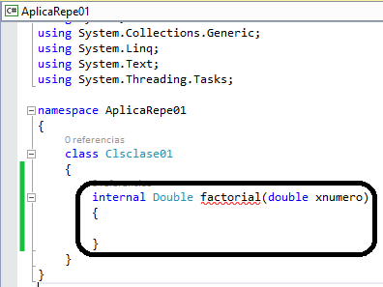

Se crea un método factorial de tipo Double
El parámetro xnumero es de tipo double

Slide 22
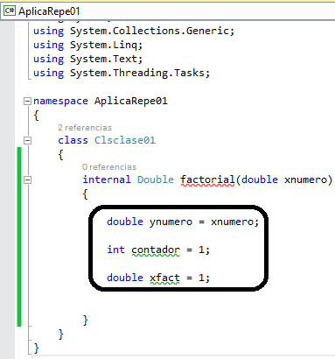
Se declara una variable ynumero de tipo double, la cual almacena el valor del parámetro: xnumero
Se declara una variable contador de tipo int (entero), cuyo valor inicial=1
Se declara una variable xfact de tipo double, cuyo valor inicial=1

Slide 23
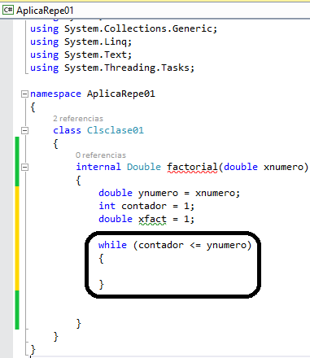
Con la sentencia de repetición: While, la condición es:
contador<=ynumero

Slide 24
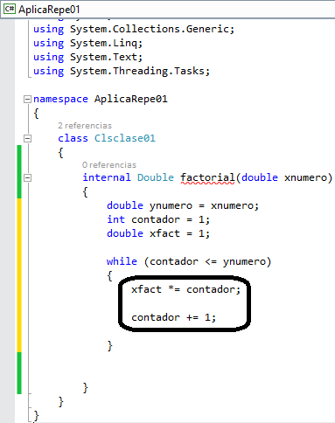
Se realiza la operación del calculo del factorial y se almacena hacia la variable xfact.
El contador se incrementa en una unidad mas.

Slide 25
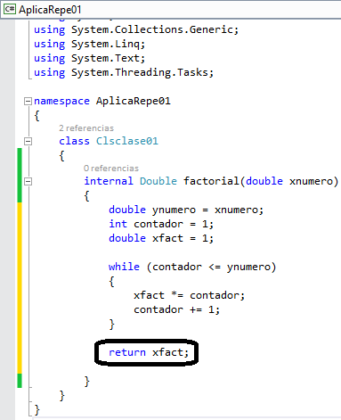
Con return, se retorna el valor del factorial del numero ingresado
Grabar el proyecto

Slide 26
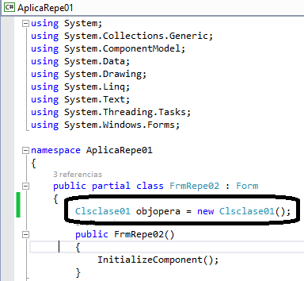
En el Formulario: FrmRepe02
Se crea una instancia de la clase: Clsclase01, con el objeto: objopera

Slide 27
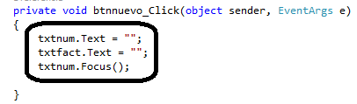
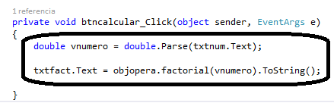
Código del Botón: Nuevo
Se declara una variable vnumero de tipo double, la cual almacena el valor del objeto: txtnum
Código del Botón: Calcular
Se envía al método factorial, el valor de: vnumero
Se imprime el resultado del método factorial hacia al objeto: txtfact

Slide 28
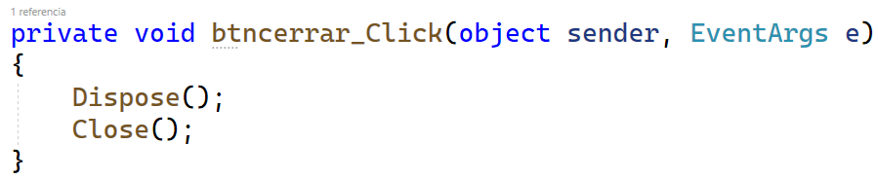
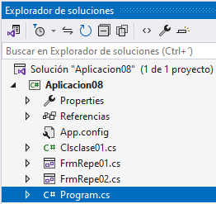
Código del Botón: Cerrar
Se tiene 2 formularios: FrmRepe01.cs y FrmRepe02.cs, cuando se ejecuta se muestra el primer formulario: FrmRepe01.cs
Doble Clic en: Program.cs

Slide 29
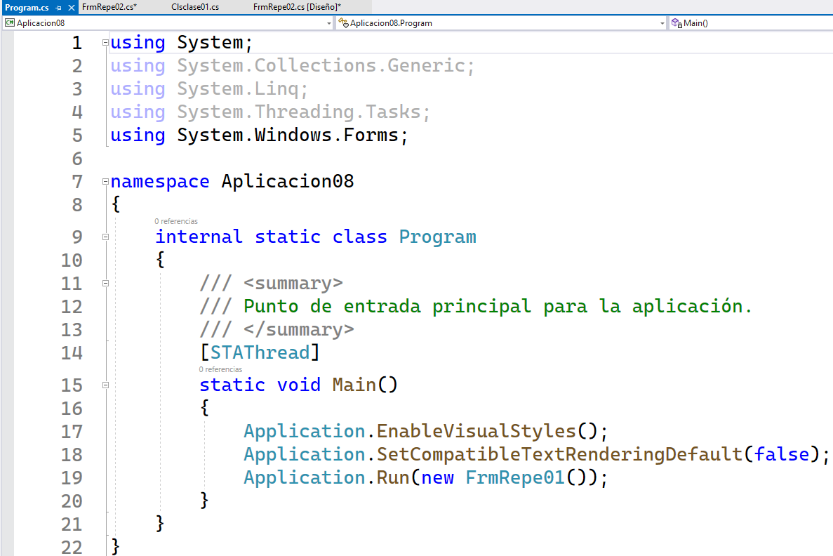
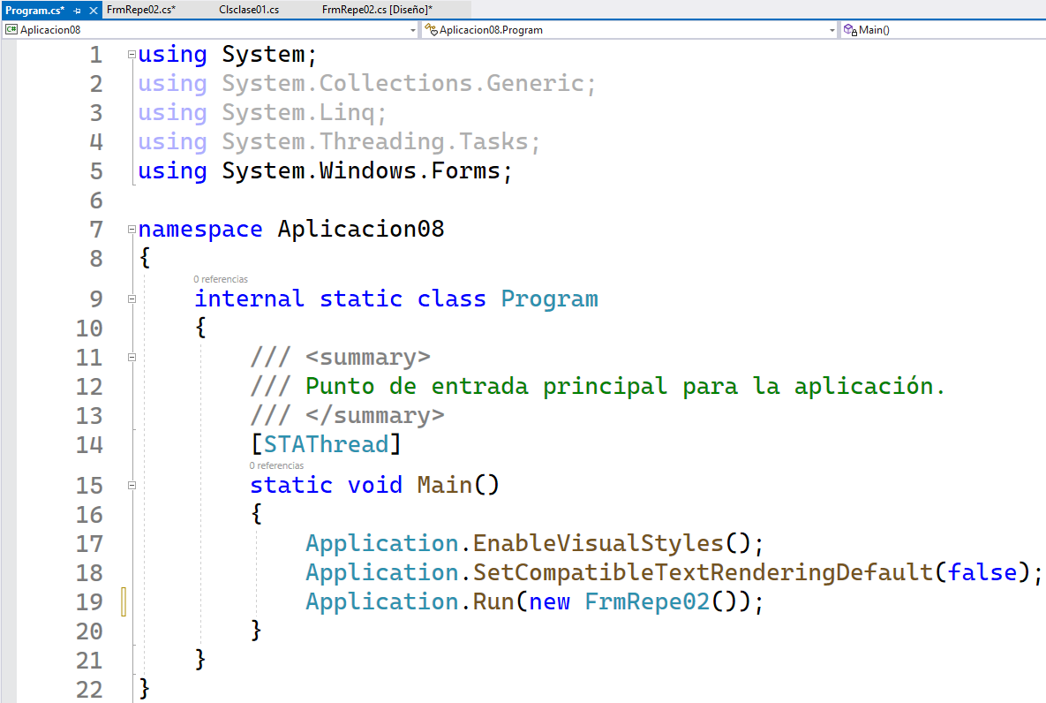
Grabar y Ejecutar La Aplicación
Renombrar FrmRepe01 por FrmRepe02

Slide 30
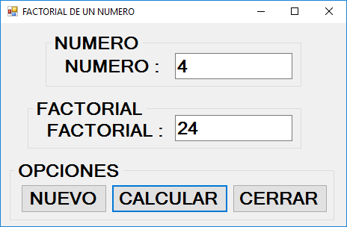
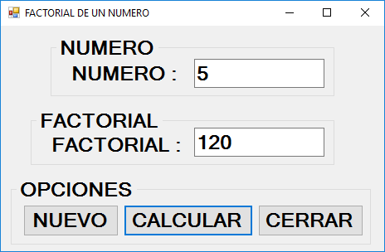
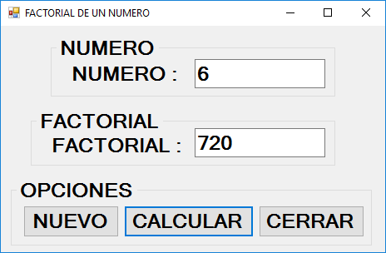
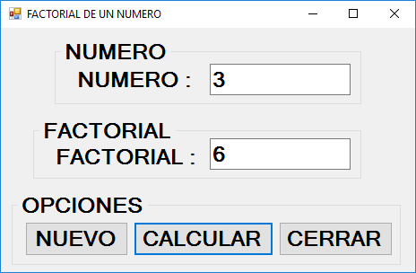

Slide 31
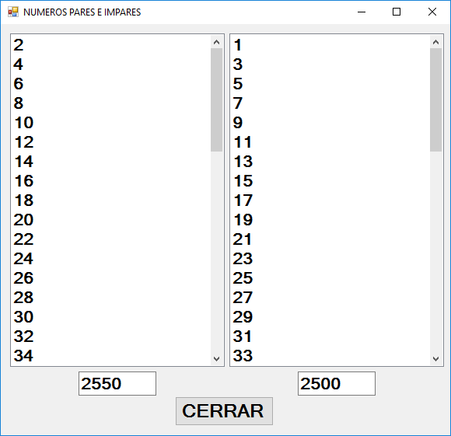
Ejercicios Dirigidos
Imprimir los números pares e impares y la suma de dichos números
CON CLASES

Slide 32
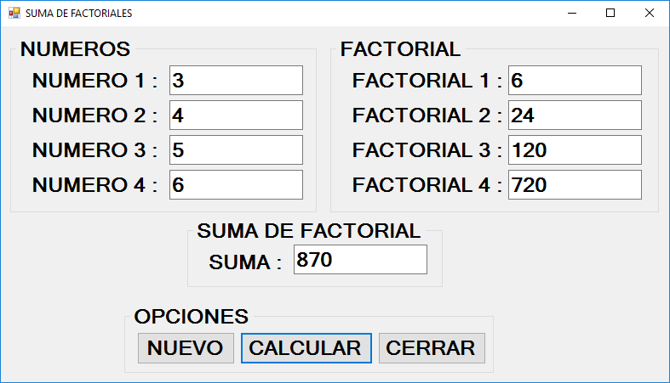
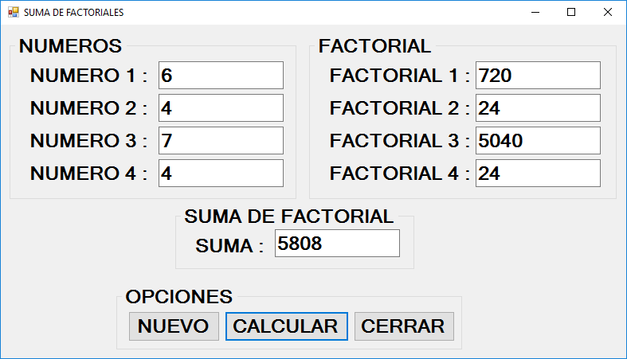
Ejercicios Dirigidos
Imprimir la suma de los factoriales de los números ingresados.
CON CLASES
CON CLASES

